Slide 1
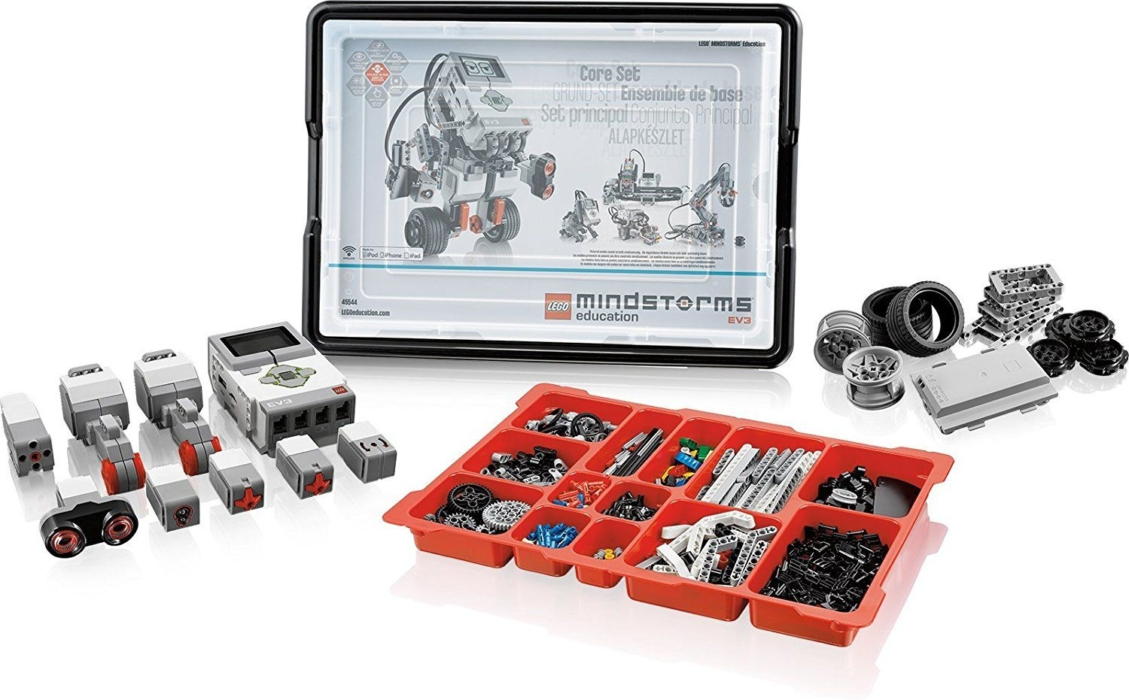

Slide 2





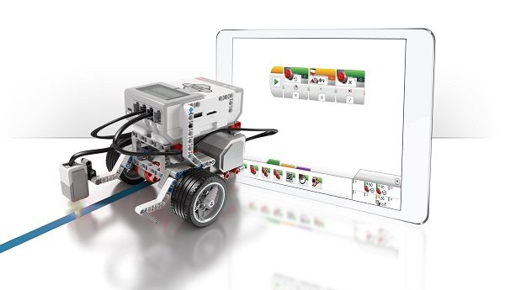

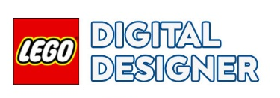

Slide 3

https://cab.ictlab.kz/course/view.php?id=3

Slide 4


Slide 5
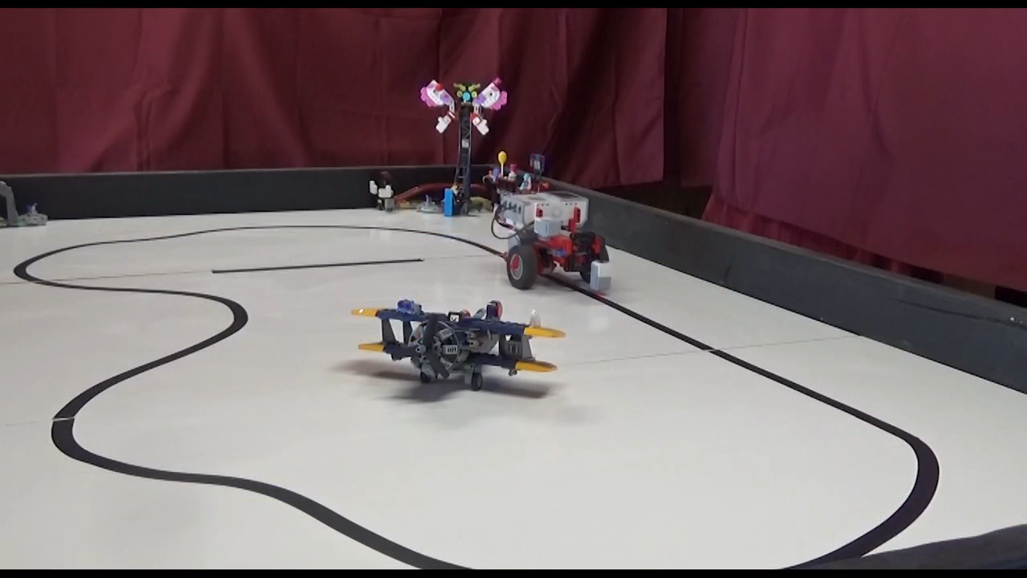
«Движение по линии» с одним датчиком цвета. Line following

Slide 6
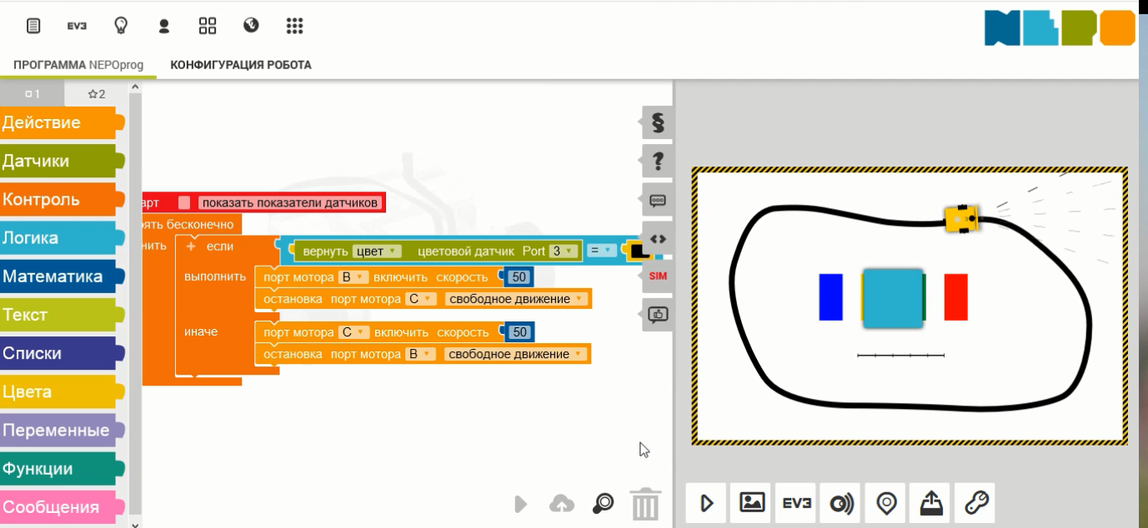
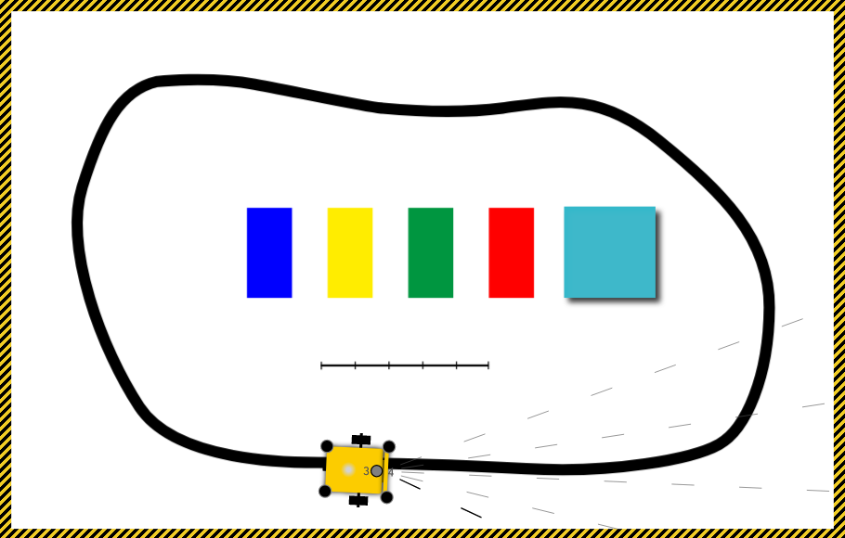
Критерии:
Робот должен проехать по черной линии как можно быстрее;
Робот должен вернуться в исходное положение после выполнения задачи;
Робот должен быть не более 5 секунд вне траектории;
Демонстрация: 1 минута и 2 попытки (без внесений изменений).
Criteria:
The robot must drive along the black line as fast as possible;
The robot must return to its original position after completing the task;
The robot must be no more than 5 seconds off the trajectory;
Demonstration: 1 minute and 2 attempts (without making changes).

Slide 7


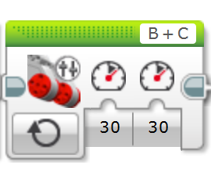

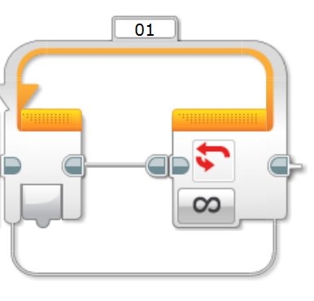

Сравнение инструментов (Comparison of tools)
Open Roberta Lab and EV3
Блок EV3 / The EV3 unit | Блок Open Roberta Lab / The Open Roberta Lab block | Назначение блока / The purpose of the block
 |  | Начало программы / The beginning of the program
 |  | Управление моторами / Motor control
 |  | Цикл / Cycle / Loop

Slide 8
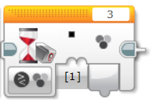
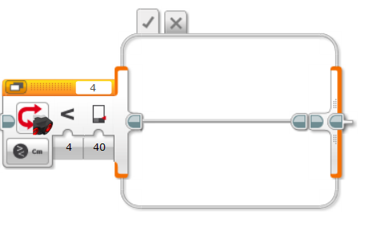
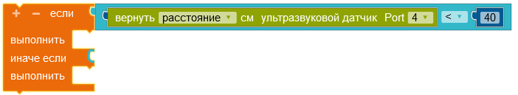
Сравнение инструментов (Comparison of tools)
Open Roberta Lab and EV3
Блок EV3 / The EV3 unit | Блок Open Roberta Lab / The Open Roberta Lab block | Назначение блока / The purpose of the block
 |  | Ожидание / Expectation
 |  | Ветвление / Branching

Slide 9
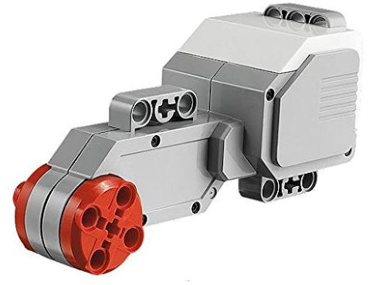
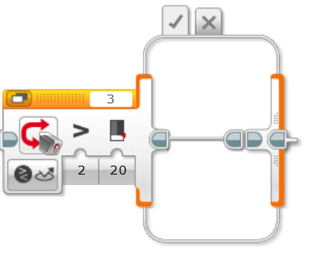
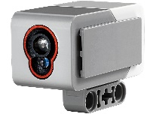
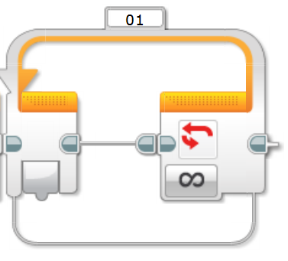
Блоки для Движения по линии/ Blocks for Movement along the line
Блок «Независимое управление моторами» / The "Independent motor control" unit
Вкладка «Действие» / The «Action» tab
Описание: Управление вращением моторов / Description: Motor Rotation Control
Блок «Переключатель (if или switch (case))» / The "Switch (if or switch (case))" block
Вкладка «Управление операторами» / The "Operator Management" tab
Описание: Выполнение действий в зависимости от условия / Description: Performing actions depending on the condition
Блок «Цикл (for)» / The "Cycle (for)" block
Вкладка «Управление операторами» / The "Operator Management" tab
Описание: выполнение повторяющихся действий / Description: performing repetitive actions

Slide 10
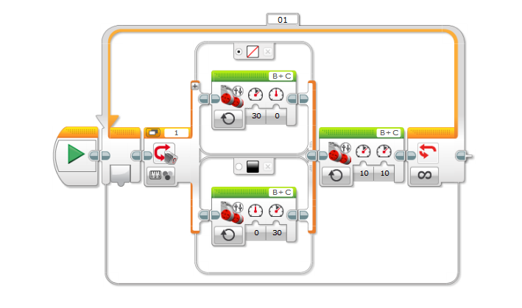
Объяснение кода
Бесконечный цикл
Блок «Переключатель». Режим – «Датчик цвета – Измерение – Цвет»
Блок «Независимое управление моторами». Включить ЛМ -10, ПМ - 10

Slide 11
Code explanation
An endless loop
The "Switch" block. Mode – "Color Sensor – Measurement – Color"
The block "Independent motor control". Turn on LM -10, PM - 10

Slide 12
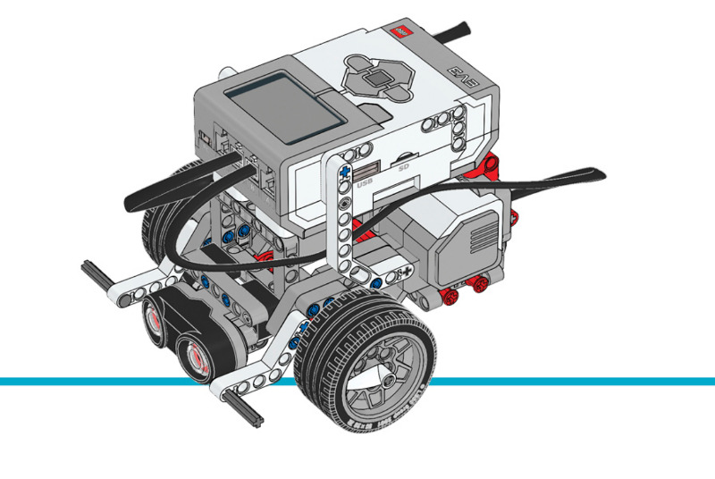

Slide 13

https://cab.ictlab.kz/course/view.php?id=3

Slide 14
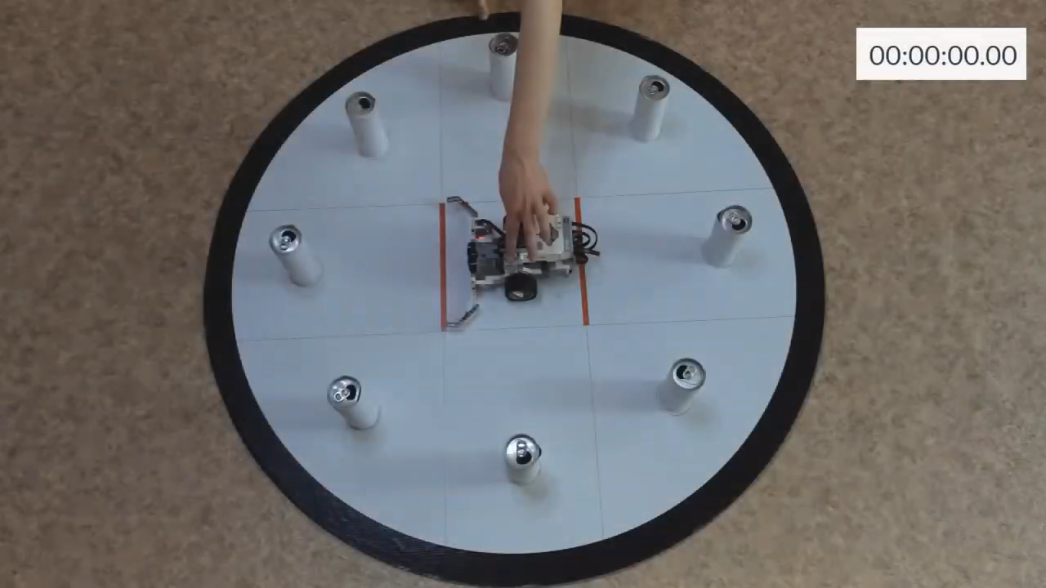
Кегельринг

Slide 15
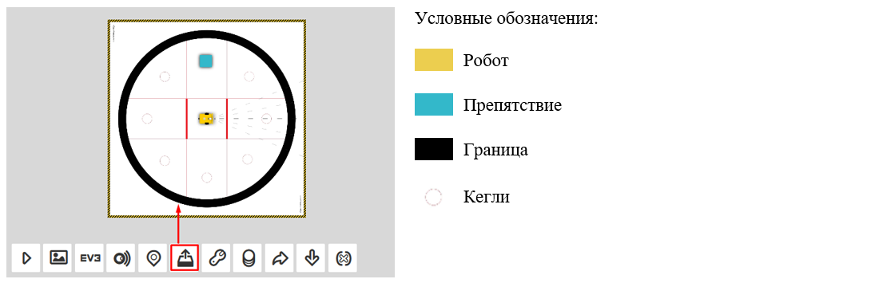
Обзор соревнования
Соревнование «Кегельринг»
Критерии:
Робот должен «сбить» кеглю в обозначенном месте как можно быстрее;
Робот должен вернуться в исходное положение после выполнения задачи;
Робот должен быть не более 3 секунд за внешними пределами границы;
Демонстрация: 1 минута и 2 попытки (без внесений изменений).

Slide 16
Сравнение инструментов (Comparison of tools)
Open Roberta Lab and EV3
Блок EV3 / The EV3 unit | Блок Open Roberta Lab / The Open Roberta Lab block | Назначение блока / The purpose of the block
 |  | Начало программы / The beginning of the program
 |  | Управление моторами / Motor control
 |  | Цикл / Cycle / Loop

Slide 17
Сравнение инструментов (Comparison of tools)
Open Roberta Lab and EV3
Блок EV3 / The EV3 unit | Блок Open Roberta Lab / The Open Roberta Lab block | Назначение блока / The purpose of the block
 |  | Ожидание / Expectation
 |  | Ветвление / Branching

Slide 18
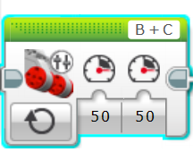
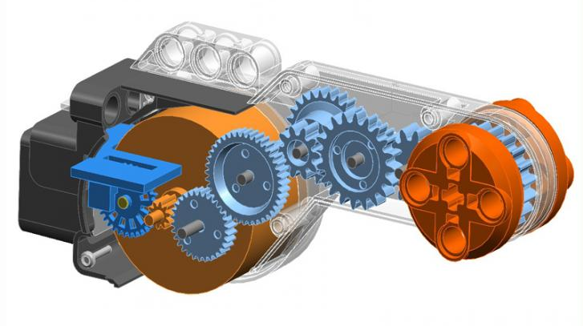
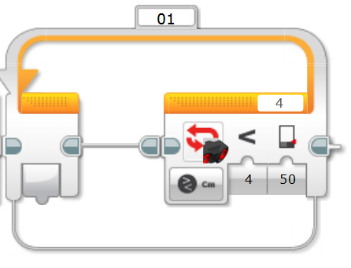
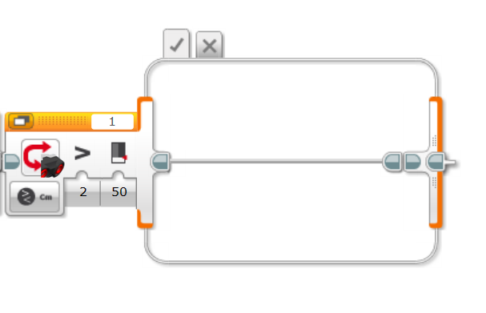
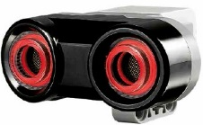
«Кегельринг»
Блок «Независимое управление моторами»
Вкладка «Действие»
Описание: Управление направлением и мощностью моторов
Блок «Цикл (for)»
Вкладка «Управление операторами»
Описание: выполнение повторяющихся действий
Блок «Переключатель (if или switch (case))» / The "Switch (if or switch (case))" block
Вкладка «Управление операторами» / The "Operator Management" tab
Описание: Выполнение действий в зависимости от условия / Description: Performing actions depending on the condition

Slide 19
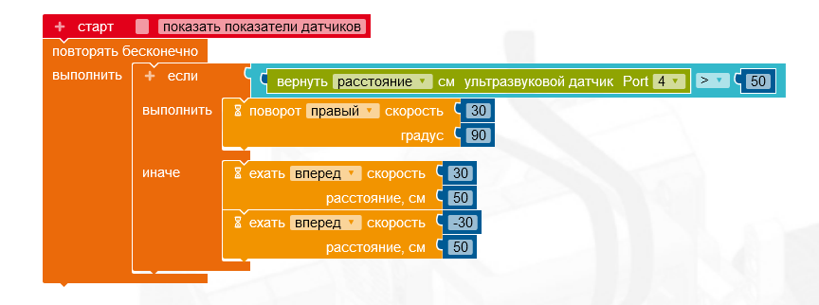

Slide 20
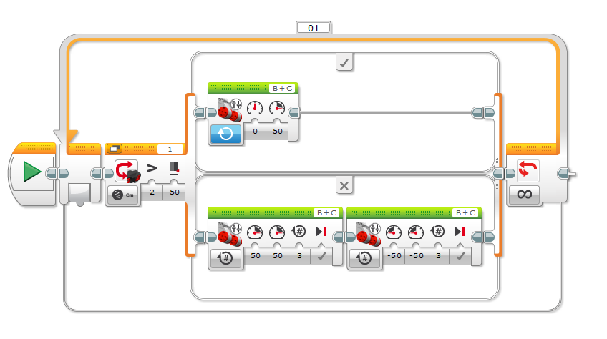
«Кегельринг»
Блок «Независимое управление моторами». Включить ПМ = 50
Блок «Переключатель». Ультразвуковой (УЗ) датчик– Сравнение – Расстояние в см
Блок «Независимое управление моторами». Включить ЛМ и ПМ = 50
Бесконечный цикл
Пример программы «Кегельринг».

Slide 21
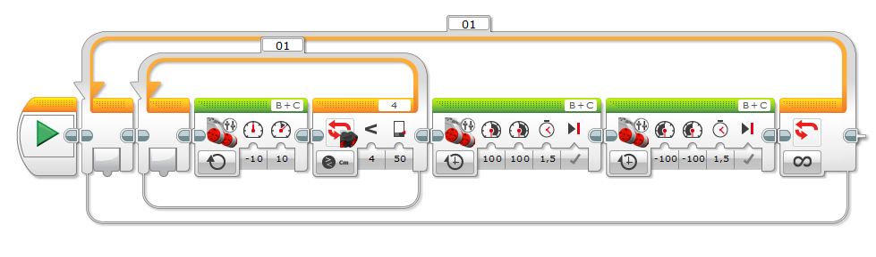
«Кегельринг»
Блок «Независимое управление моторами». Включить ЛМ -100, ПМ – 100. Количество секунд = 1,5
Начало
Блок «Цикл». Ультразвуковой (УЗ) датчик– Сравнение – Расстояние в см
Блок «Независимое управление моторами». Включить ЛМ -10, ПМ - 10
Бесконечный цикл
Пример программы «Кегельринг».

Slide 22
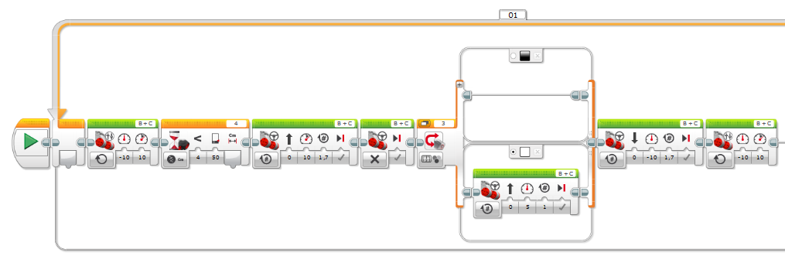
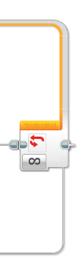
*Quadro Кегельринг
(выталкивание кегель определенного цвета)
Блок «Ожидание». Режим – «УЗ датчик – Сравнение– Расстояние в см»
Блок «Переключатель». Режим – «Датчик цвета – Измерение – Цвет»
Пример программы «Quadro Кегельринг».

Slide 23
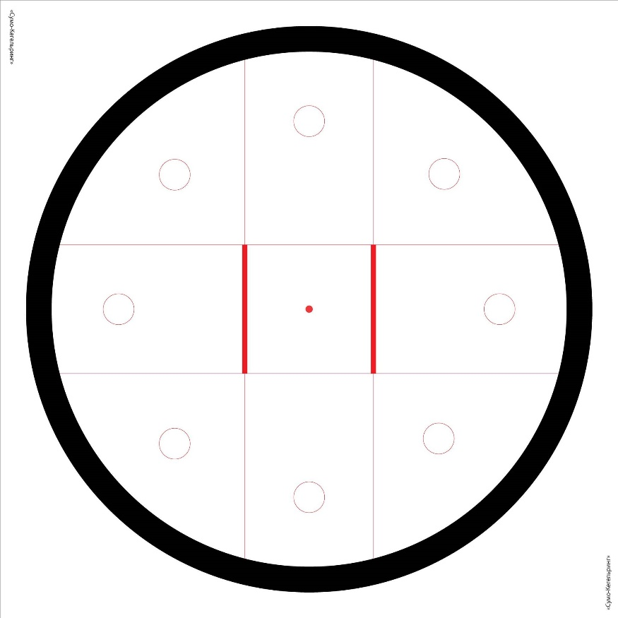
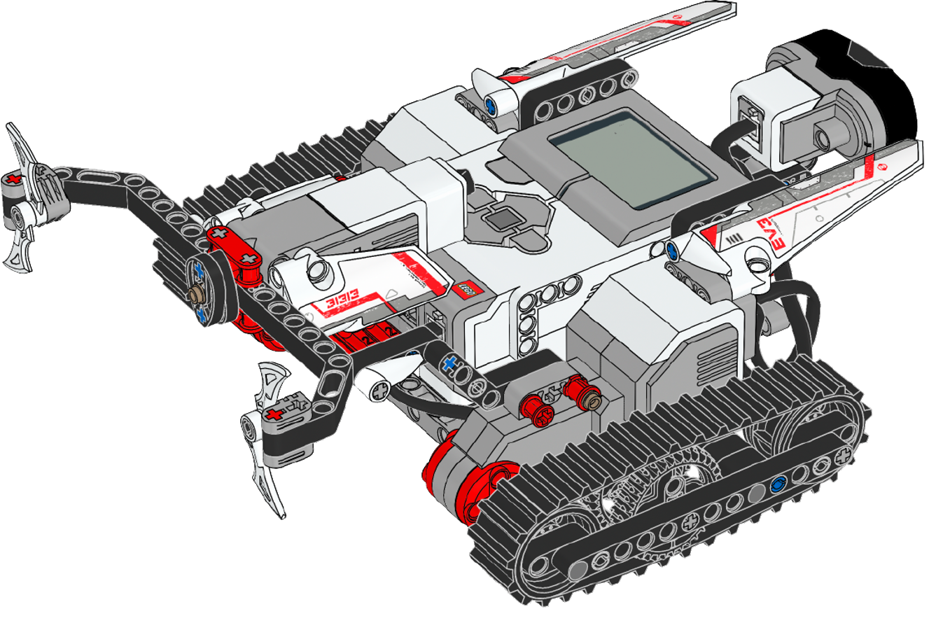

Slide 24
https://cab.ictlab.kz/course/view.php?id=3

Slide 25
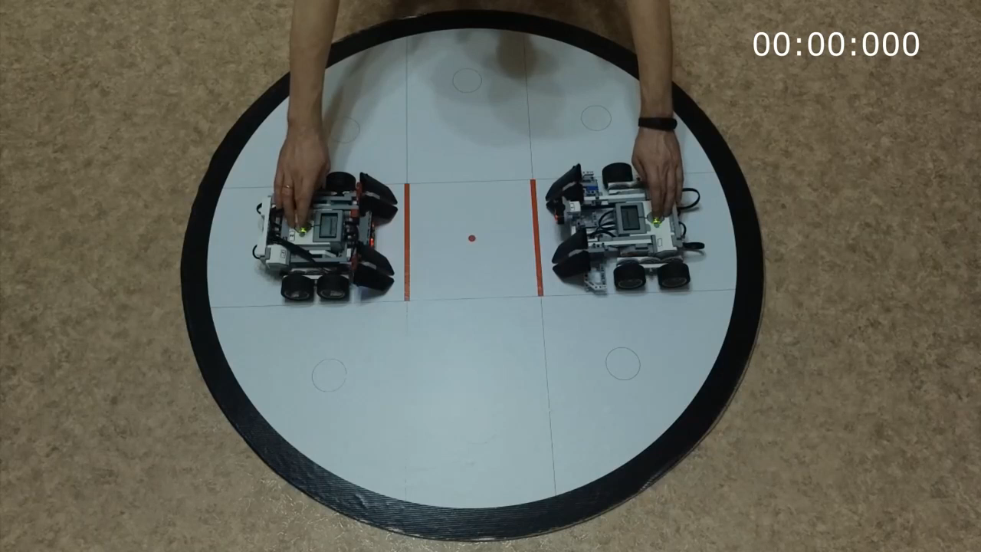
Сумо

Slide 26
Обзор соревнования (Competition observe)
Соревнование «Сумо» (“Robo sumo” competition)
Критерии:
Робот должен «вытолкнуть» соперника (препятствие) как можно быстрее;
Робот должен вернуться в исходное положение после выполнения задачи;
Робот должен быть не более 3 секунд за внешними пределами границы;
Демонстрация: 1 минута и 2 попытки (без внесений изменений).
Criteria:
The robot must "push out" the opponent (obstacle) as soon as possible;
The robot must return to its original position after completing the task;
The robot must be no more than 3 seconds outside the outer limits of the border;
Demonstration: 1 minute and 2 attempts (without making changes).

Slide 27
Используемые блоки (Blocks used)
Open Roberta Lab and EV3
Блок EV3 / The EV3 unit | Блок Open Roberta Lab / The Open Roberta Lab block | Назначение блока / The purpose of the block
 |  | Блок «Ожидание (цикл с предусловием» / The «Expectation (while loop)» block Выполнение действий в зависимости от условия в цикле/ Performing actions depending on the condition in loop
 |  | Блок «Переключатель (if или switch (case))» / The "Switch (if or switch (case))" block Выполнение действий в зависимости от условия / Performing actions depending on the condition

Slide 28

Используемые блоки (Blocks used)
Open Roberta Lab and EV3
Блок EV3 / The EV3 unit | Блок Open Roberta Lab / The Open Roberta Lab block | Назначение блока / The purpose of the block
 |  | Блок «Начало программы» The "Start of the program" block
 |  | Блок «Независимое управление моторами» / The "Independent motor control" unit
 |  | Блок «Цикл» The "Cycle" block / The «Loop» block

Slide 29
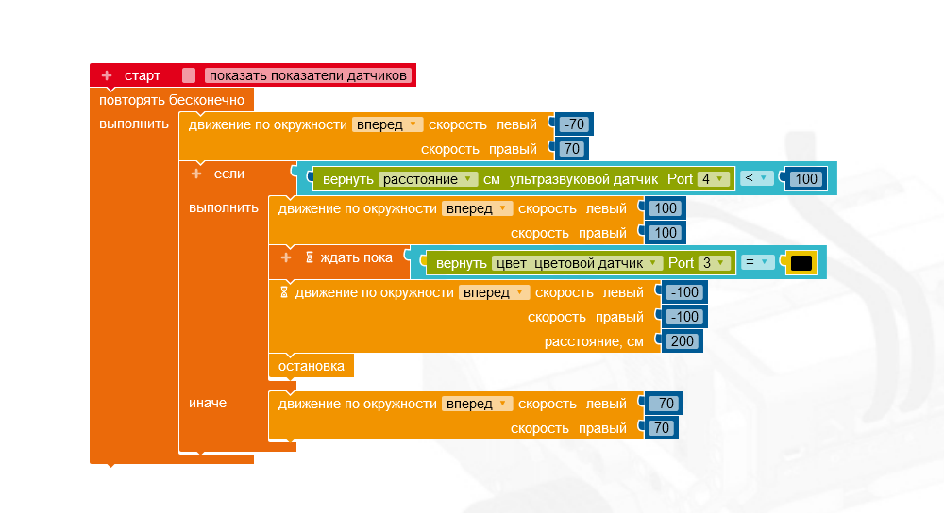

Slide 30
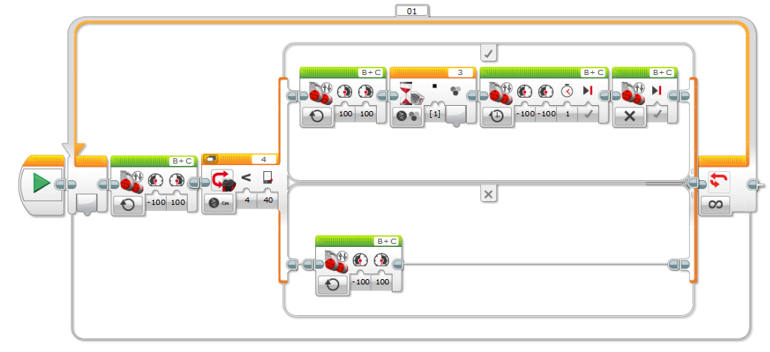
«Сумо»
Блок «Ожидание» (Цикл while) - Сравнение – Цвет - 1 = «Черный»
Блок «Независимое управление моторами». Включить ЛМ = -100, ПМ = 100
Блок «Независимое управление моторами». Включить ЛМ = -100, ПМ = - 100.
Количество оборотов – 1.
Начало
Блок «Переключатель». Ультразвуковой (УЗ) датчик– Сравнение – Расстояние в см
Бесконечный цикл
Пример программы «Сумо».

Slide 31
«Robo sumo»
The “Expectation" block (while Loop) - Comparison – Color - 1 = "Black"
The block
"Independent motor control".
Enable LM = -100, PM = 100
The block "Independent motor control". Enable LM = -100, PM = -100.
The number of revolutions is 1.
Begin
The "Switch" block. Ultrasonic (Ultrasonic) sensor – Comparison – Distance in cm
An endless loop
An example of the «Sumo» program

